Slide 1


Sprint-Backlog
Review R1

Slide 2
INHALTSVERZEICHNIS
Gesamtplan für das Projekt
Tätigkeiten des vergangenen Zeitraums
Produktzwischenstand
Detailplanung
Ausblick auf den folgenden Sprint
Software-Tools
SOUPs/OTS

Slide 3
1. Gesamtplan für das Projekt
App zum Bestellen von Speisen aus Kundenebene
Bestimmter festgelegter Bestellprozess mit Änderungsmöglichkeiten
Vereinfachte Verwirklichung von Bestellungen in der Küche

Slide 4
2. Tätigkeiten des vergangenen Zeitraums
Erstellung:
eines Dokuments mit unserer Projektidee mit den Core-Featuren
einer Liste mit ToDos und deren Priorisierung
von Software teilen
einer Datenbank
des Produkt Backlogs
des Sprint-Backlogs
Anlegen des Projekts und Ordner für die Dokumentation in GitHub

Slide 5
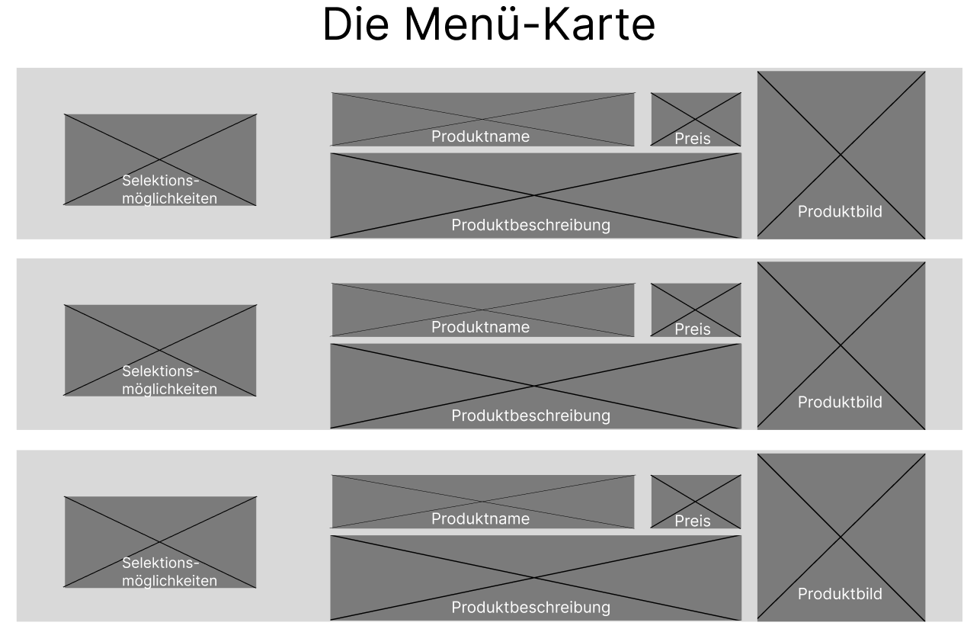
3. Produktzwischenstand
Planung mit Wireframes:
Menü-Karte

Slide 6
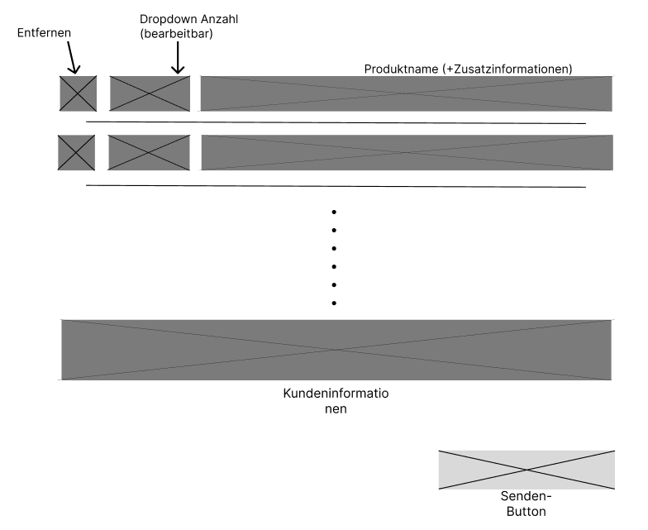
3. Produktzwischenstand
Planung mit Wireframes:
Warenkorb

Slide 7
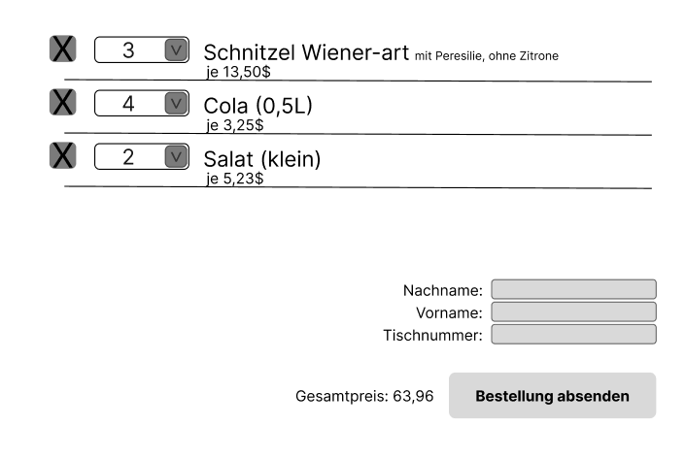
3. Produktzwischenstand
Planung mit Wireframes:
Warenkorb

Slide 8
4. Detailplanung

Slide 9
5. Ausblick auf den folgenden Sprint

Slide 10
6. Software-Tools
Programmiersprache:
C#
Framework:
Blazor
IDE:
Visual Studio
Datenbank:
SQLite
Weitere Tools:
Git (Versionierung)
Docker (Deployment)

Slide 11
7. SOUPs/OTS
Eingesetzte SOUPs:
Docker-Container für Hosting der Anwendung
Bibliotheken:
[z. B. Newtonsoft.Json]
Eingesetzte OTS:
.NET 5.0 Framework
SQLite-Datenbank
Visual Studio IDE
Maßnahmen zur Validierung und Sicherstellung:
Security-Scans, regelmäßige Updates

